Slide 1
Nagrywanie wideoprezentacji dla studentów
Część 2: rejestrowanie prezentacji w programie CamStudio.

Slide 2
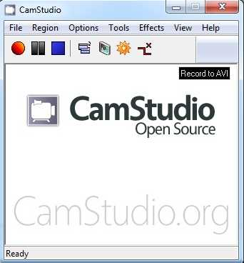
CamStudio po uruchomieniu

Slide 3
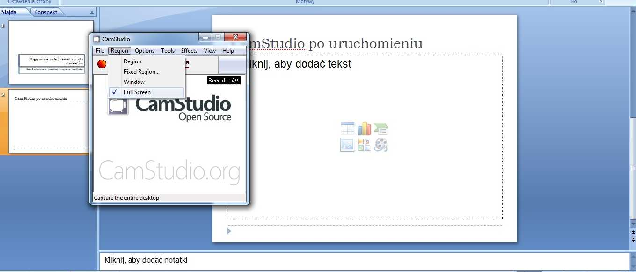
CamStudio – ustawienie obszaru nagrywania

Slide 4
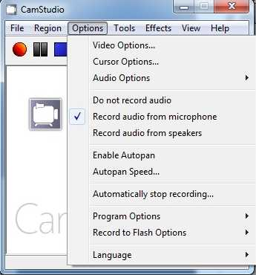
CamStudio – aktywacja nagrywania dźwięku z mikrofonu

Slide 5
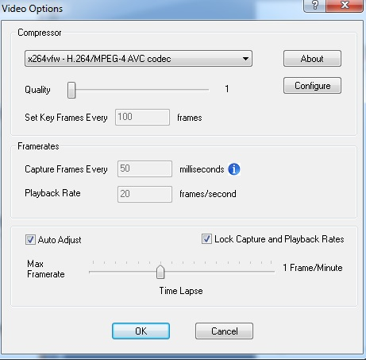
CamStudio - opcje video

Slide 6
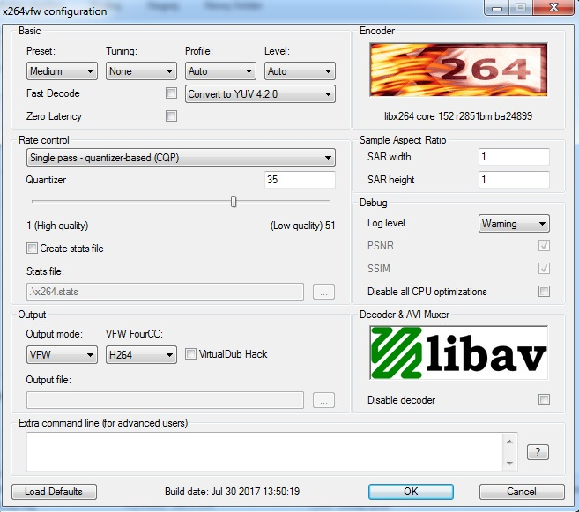
CamStudio – szczegółowe opcje video

Slide 7
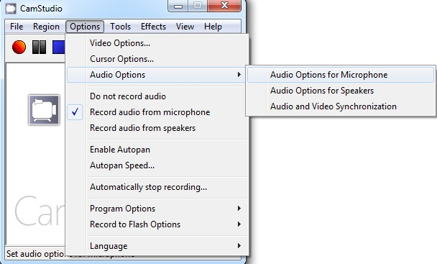
CamStudio – wybór ustawień audio

Slide 8
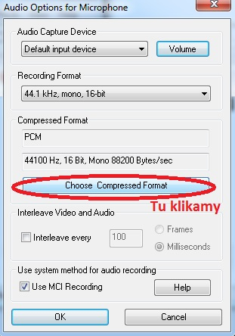
CamStudio – wybór szczegółowych ustawień audio

Slide 9
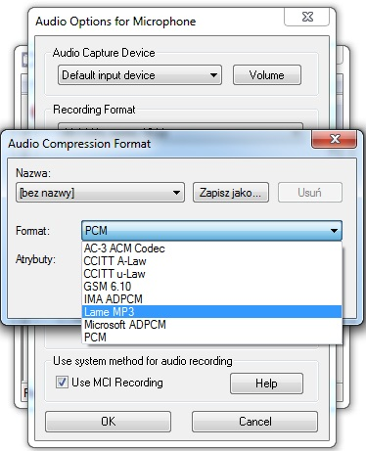
CamStudio – szczegółowe ustawienia audio (PCM -> MP3)

